Slide 1
Esta clase va a ser
grabada

Slide 2
Clase 28. DATA SCIENCE
Introducción al procesamiento de Lenguaje Natural II + Datathon

Slide 3


Temario
28 Parte I
28 Parte II
Introducción al Procesamiento de Lenguaje Natural II
Datathon
Introducción
Proyecto final
Introducción a spaCY
Análisis de sentimiento

Slide 4

Objetivos de la clase
Introducir diferentes librerías para el procesamiento de texto
Identificar beneficios de usar técnicas de análisis de sentimiento

Slide 5

MAPA DE CONCEPTOS
NLP y características
Bag of Words
Intro NLTK, DTM y TF-IDF score
Introducción al procesamiento de Lenguaje Natural
Otras técnicas NLP
Intro a spacy
Análisis de sentimiento

Slide 6

Repaso
Les proponemos tomarse unos minutos para realizar un repaso de los conceptos aprendidos en Kahoot, ¿están listos?
Profe, puedes compartir el PIN o link de acceso al juego
Notes:
https://create.kahoot.it/details/5e54125d-615d-486f-8ec7-346d76b35978 Profe, debes entrar con la cuenta premium de Coder y compartir el PIN para que los estudiantes puedan jugar.

Slide 7
Introducción a spaCy

Slide 8
spaCY

Slide 9


spaCY
spaCy es una librería gratuita y de código abierto para NLP en Python con muchas capacidades integradas que se está volviendo cada vez más popular. Es una alternativa para procesar los datos textuales no estructurados que se producen a gran escala

Slide 10

spaCY
Está escrito en Cython y está diseñado para construir sistemas de extracción de información o comprensión del lenguaje natural. También está diseñado para uso en producción y proporciona una API concisa y fácil de usar.

Slide 11
Procesamiento con spaCY

Slide 12
1) Creación de modelo de procesamiento
import re
import string
!python -m spacy download es_core_news_md
import spacy
import es_core_news_md
nlp = es_core_news_md.load()
Con spaCY es posible la creación de modelos pre entrenados para diversos lenguajes (e.g español, inglés, italiano, francés, entre otros)
El modelo de español tiene cerca de 500000 keys con 20000 vectores únicos (300 dimensiones) con componentes como: parser, tok2vec, morphologizer, senter, lemmatizer entre otros.

Slide 13
2) Detección de oraciones
text=('Gus es un desarrollador en Python actualmente trabajando para una compañía Fintech en Londres Inglaterra. Se encuentra interesado en aprender NLP.')
t=nlp(text)
oraciones= list(t.sents)
print(len(oraciones))
for x in oraciones:
print(x)
La detección de oraciones es el proceso de localizar el comienzo y el final de las oraciones en un texto determinado. Esto le permite dividir un texto en unidades lingüísticamente significativas. Utilizará estas unidades cuando esté procesando su texto para realizar tareas como el etiquetado de parte del discurso y la extracción de entidades.

Slide 14
3) Tokenización
text=('Gus es un desarrollador en Python actualmente trabajando para una compañia Fintech en Londres Inglaterra. Se encuentra interesado en aprender NLP.')
t=nlp(text)
for token in t:
print(token, token.idx)
La tokenización es el siguiente paso después de la detección de oraciones. Permite identificar las unidades básicas en el texto. Estas unidades básicas se denominan tokens. La tokenización es útil porque divide un texto en unidades significativas. Estas unidades se utilizan para análisis posteriores, como parte del etiquetado de voz.

Slide 15
3) Tokenización
for token in t:
print(token, token.idx, token.text_with_ws,
token.is_alpha, token.is_punct, token.is_space,
token.shape_, token.is_stop)
Además es posible obtener diferentes atributos de los tokens generados en el proceso como:
is_alpha: detecta si es alfanumérico
is_punct: detecta si es un signo de puntuación
is_space: detecta si es un espacio
shape_: detecta el shape
is_stop: verifica si es stopword

Slide 16
4) Uso de Stopwords
import spacy
spacy_stopwords = spacy.lang.es.stop_words.STOP_WORDS
print(len(spacy_stopwords))
for stop_word in list(spacy_stopwords)[:10]:
print(stop_word)
for token in t:
if not token.is_stop:
print(token)
Las stopwords son las palabras más comunes en cualquier idioma. En el idioma español, algunos ejemplos de palabras vacías son el, ellos, o, tú entre otras. La mayoría de las oraciones deben contener stopwords para que sean oraciones completas que tengan sentido. Sin embargo las podemos remover y encontrar por medio de spaCY

Slide 17
5) Lematización
import spacy
spacy_stopwords = spacy.lang.es.stop_words.STOP_WORDS
for token in t:
print(token, '-', token.lemma_)
Recordemos que la lematización es el proceso de reducir las formas flexionadas de una palabra y, al mismo tiempo, garantizar que la forma reducida pertenezca al idioma. Esta forma reducida o raíz de la palabra se llama lema y permite comprender de manera esencial el sentido de cada palabra

Slide 18
6) Word Frequency
Esta librería también nos permite encontrar la frecuencia de palabras dentro de un corpus determinado. Para esto podemos utilizar la función Counter de la librería Collections y después del paso a través del procesador de texto (nlp) permite encontrar las palabras más frecuentes dentro de cualquier texto
doc= nlp(texto1)
# Remover stopwrods
words= [token.text for token in doc if not token.is_stop and not token.is_punct]
from collections import Counter
word_freq= Counter(words)
# Sacar las 5 mas frecuentes
common_words= word_freq.most_common(5)
print(common_words)
unique_words = [word for (word, freq) in word_freq.items() if freq == 1]
print(unique_words)

Slide 19
7) POS Tagging
for token in doc:
print(token,' -', token.tag_, ' -', token.pos_,' -' ,spacy.explain(token.tag_))
nouns=[]
adjectives=[]
for token in doc:
if token.pos_ =='NOUN':
nouns.append(token)
if token.pos_ =='ADJ':
adjectives.append(token)
print(nouns)
print(adjectives)
Parte del discurso o POS es un rol gramatical que explica cómo se usa una palabra en particular en una oración. Hay ocho partes del discurso: sustantivos,pronombres, adjetivos, verbos, adverbios, preposiciones, conjunciones, interjections
Consiste en asignar una etiqueta POS a cada token según su uso en la oración.

Slide 20


Hands on Lab
“El se encuentra interesado en aprender lenguaje Natural”.
Con la frase de arriba, utilizaremos la función displacy.render para generar una visualización de conexiones entre palabras. Podemos usar el siguiente ejemplo como base.
Cualquier inquietud pueden consultar a su tutor o profesor
10-15 min

Slide 21
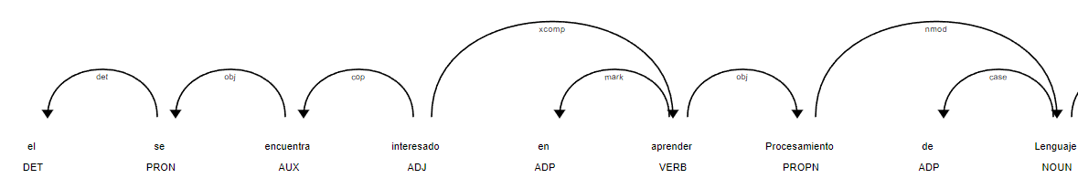
Solución
from spacy import displacy
texto = ('el se encuentra interesado en aprender Procesamiento de Lenguaje Natural')
t = nlp(texto)
displacy.render(t, style='dep',jupyter=True)
spaCy viene con un visualizador incorporado llamado displaCy. Pueden usarlo para visualizar un análisis de dependencia o entidades con nombre en un navegador o en un Jupyter Notebook.

Slide 22

Para pensar
Ahora bien, ¿Han escuchado previamente de librerías diferentes a spaCy y NLTK para el procesamiento de lenguaje natural?
Contesta en el chat de Zoom

Slide 23
Análisis de sentimiento

Slide 24
Definición

Slide 25

Análisis de sentimiento
El análisis de sentimientos se enfoca en la polaridad de un texto (positivo, negativo, neutral) pero también va más allá de la polaridad para detectar sentimientos y emociones específicas (enojado, feliz, triste, etc.), urgencia (urgente, no urgente) e incluso intenciones (interesado). v. no interesado).

Slide 26
Análisis de sentimiento
Dependiendo de cómo desee interpretar los comentarios y las consultas de clientes, puede definir y adaptar sus categorías para satisfacer sus necesidades de análisis de opiniones. Los tipos de análisis más comunes son:
Análisis de sentimiento calificado
Detección de emociones
Aspect-based Sentiment Analysis
Multilingual sentiment analysis

Slide 27
Clasificación

Slide 28

Análisis de sentimiento calificado
Si la polaridad es importante para el negocio se podrían tener diversas categorías (muy positivo, positivo, neutro, negativo y muy negativo).
De esta forma se pueden detectar cuándo comentarios son negativos y poder establecer estrategias para mitigar impactos o deserción de clientes

Slide 29

Detección de emociones
Permite ir más allá de la polaridad para detectar emociones, como felicidad, frustración, ira y tristeza.
Muchos sistemas de detección de emociones utilizan léxicos (es decir, listas de palabras y las emociones que transmiten) o algoritmos complejos de aprendizaje automático.

Slide 30

Aspect-based sentiment Analysis
Por lo general, al analizar los sentimientos de los textos, queremos saber qué aspectos o características particulares mencionan las personas de manera positiva, neutral o negativa.
Un clasificador basado en aspectos podría determinar que la oración expresa una opinión negativa sobre la duración de la batería.

Slide 31

Multilingual sentiment
analysis
El análisis del sentimiento multilingüe puede ser difícil. Implica una gran cantidad de preprocesamiento y recursos. La mayoría de estos recursos están disponibles en línea (p. ej., léxicos de sentimientos), mientras que otros deben crearse (p. ej., corpus traducidos o algoritmos de detección de ruido), pero necesitará saber codificar para usarlos.

Slide 32
Importancia

Slide 33

Importancia del análisis de sentimiento
Dado que los humanos expresan sus pensamientos y sentimientos más abiertamente que nunca, el análisis de sentimientos se está convirtiendo rápidamente en una herramienta esencial para monitorear y comprender los sentimientos en todo tipo de datos.

Slide 34

Importancia del análisis de sentimiento
El análisis automático de los comentarios de los clientes, como las opiniones en las respuestas de las encuestas y las conversaciones en las redes sociales, permite a las marcas saber qué hace felices o frustrados a los clientes, de modo que puedan adaptar los productos y servicios para satisfacer las necesidades de sus clientes.

Slide 35

Importancia del análisis de sentimiento
Algunos beneficios que genera la implementación del análisis de sentimiento son:
Identificación de necesidades
Ordenamiento de data a escala
Análisis en tiempo real
Criterios consistentes

Slide 36
Ejemplos de aplicación

Slide 37

Ejemplos de análisis de sentimiento
Algunos ejemplos en la industria actual son:
Monitoreo de marcas
Mejorando soporte al cliente
Revisando feedback de empleados
Proveer mejores productos de analitica
Monitoreo de mercado
Análisis de competencia

Slide 38
Ejemplos de análisis de sentimiento
Monitoreo del contenido generado por usuarios
Descubriendo influenciadores para marcas
Monitoreo de redes sociales para hacer branding y publicidad
Mejor Manejo de crisis
Creación de recomendaciones de acuerdo a las necesidades de los clientes
Veamos a continuación algunas aplicaciones puntuales.

Slide 39
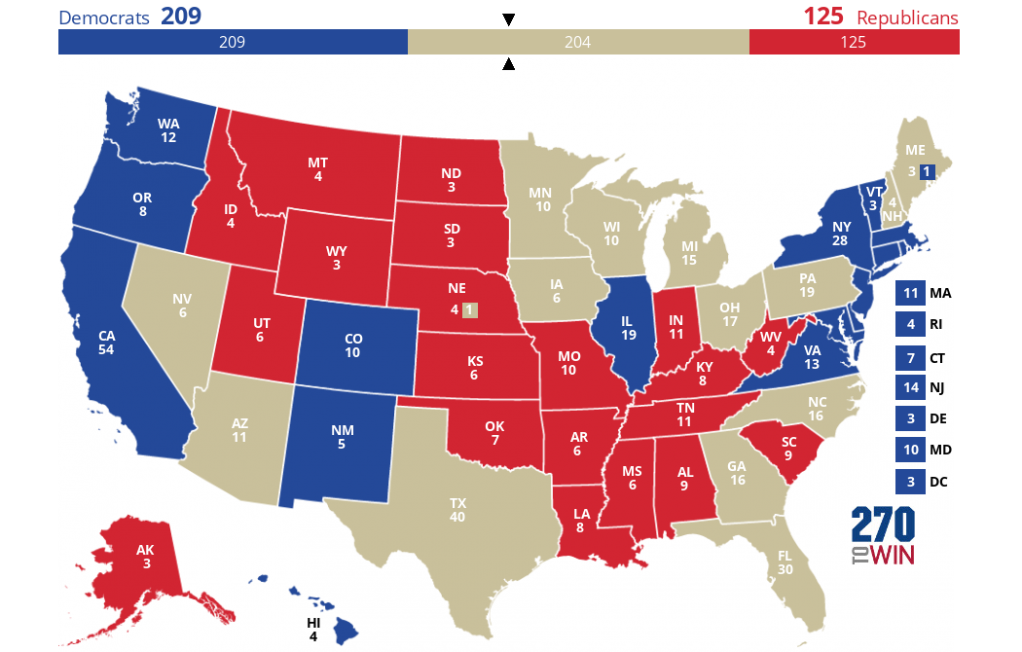
Campañas Políticas
En la campaña presidencial de EEUU 2022 se utilizó análisis de sentimientos para determinar cómo recibe el público los anuncios. La administración de Biden aplicó el análisis de sentimientos para evaluar los anuncios de políticas. Además, esta forma de análisis se puede utilizar para estudiar la cantidad de menciones negativas sobre candidatos en varias fuentes de noticias y medios.

Slide 40

2) Atención al cliente
Dada la gran cantidad de solicitudes que deben procesarse y evaluarse, así como los diversos niveles de urgencia de varias solicitudes. Al usar herramientas de comprensión del lenguaje natural, una empresa como Mercadolibre puede procesar automáticamente una gran cantidad de llamadas telefónicas, correos electrónicos y chats en línea, y clasificarlos en categorías según los rasgos comunes.

Slide 41

3) Prevención de crisis
Herramientas como Brand24 son útiles para monitorear las redes sociales en tiempo real. Recopilan todas las menciones de palabras en sitios de noticias, sitios web y foros de discusión. Esto garantiza que los especialistas en relaciones públicas reciban alertas sobre los comentarios negativos inmediatamente después de que aparezcan, de modo que la empresa pueda implementar medidas.

Slide 42

4) Finanzas
En el caso del mercado de valores es de suprema importancia el análisis de sentimientos en los mercados de futuros, commodities y criptomonedas. Es por esto que se necesita del procesamiento de lenguaje natural para poder identificar puntos de entrada y salidas en posibles inversiones que podamos hacer.

Slide 43
☕
Break
¡10 minutos y volvemos!

Slide 44
Ejemplo en vivo
Analizaremos un ejemplo donde utilizaremos técnicas de análisis de sentimiento con el fin de caracterizar revisiones de películas de Amazon.

Slide 45
Análisis de sentimiento: Caso aplicado

Slide 46

¿Cómo podemos predecir el sentimiento asociado con una interacción con el cliente?
Eres un científico de datos para una gran empresa de comercio electrónico. Tienes decenas de miles de clientes que escriben reseñas sobre productos cada día. Cada revisión contiene comentarios textuales junto con un sistema de calificación de 1 a 5 estrellas (siendo 1 la menos satisfecha y 5 la más satisfecha)

Slide 47

Contexto empresarial
Su empresa también recopila comentarios sobre las experiencias de sus clientes con la interacción del sitio web después de cada compra. La empresa quiere cuantificar la satisfacción del cliente proveniente de estas interacciones no calificadas para ayudar con futuras decisiones comerciales (por ejemplo, determinar qué tan bien se están desempeñando sus diversos agentes de servicio al cliente).

Slide 48

Problema comercial
La pregunta problema para este caso particular tiene que ver con:
¿Cómo construir modelos que puedan identificar el sentimiento (positivo o negativo) de cada una de estas interacciones no calificadas?.

Slide 49

Contexto analitico
Los datos son un conjunto de reseñas en formato de archivo CSV. Combinaremos lo que aprendimos sobre el procesamiento de texto y los modelos de clasificación para desarrollar algoritmos capaces de clasificar las interacciones por sentimiento.

Slide 50
Contexto analitico
Las columnas del dataset son:
ID: valor único para cada fila
ProductId: una referencia del producto sobre la reseña
UserId: una referencia del usuario que dejo el review
HelpfulnessNumerator: número de lectores que han indicado que la reseña ayuda o es interesante
HelpfulnessDenominator: número total de personas que han dado una indicación de si la reseña ha sido útil o no

Slide 51
Contexto analitico
Las columnas del dataset son:
Score: rating (1-5)
Time: fecha formato timestamp que indica cuando se creó la revisión
Summary: El resumen escrito por el usuario de lo que trata la reseña
Text: la revisión escrita por el usuario

Slide 52
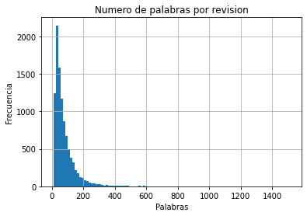
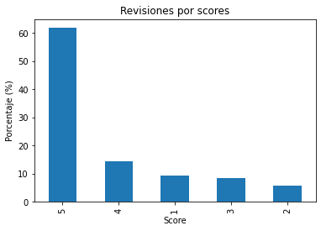
Análisis Descriptivo básico
El número medio de palabras por revisión es 77. Por otro lado se observa que muchas revisiones son calificadas con scores 5 ó 4 y hay muy pocas entre 1 y 3

Slide 53
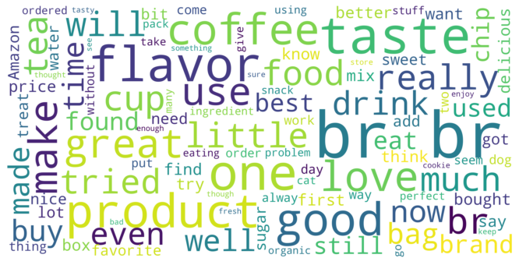
Análisis Descriptivo
básico
Al realizar el Wordcloud de las revisiones se puede ver que muchos reviews hablan sobre temas asociados a comida y palabras como good, love y best

Slide 54

Estandarización de reviews
Para propósitos del análisis de sentimiento convertiremos todos los ratings en valores binarios con las siguientes reglas:
ratings de 4 ó 5 serán convertidos a 1 (positivo)
ratings de 1 ó 2 serán convertidos a 0 (negativo)
ratings de 3 serán removidos del análisis
Esto nos permite generar un problema de clasificación binario que es suficiente en este caso para resolver la pregunta problema

Slide 55
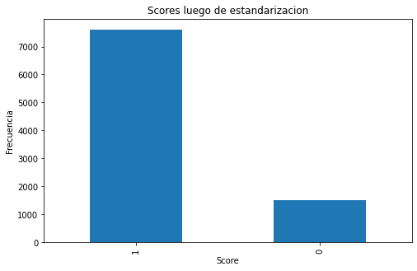
Estandarización de reviews
Luego de este proceso podemos ver que quedan muchos registros en la categoría “positio” y pocos en la categoría “negativo”. Esto en algunos casos puede generar problemas ya que estamos ante un desbalance marcado de las clases, para esto existen técnicas como el oversampling entre otras pero que no se tratan a detalle en este caso.

Slide 56

Preprocesamiento
Recordemos que el preprocesamiento de texto y la normalización es crucial antes de desarrollar un modelo de NLP, algunos pasos importantes son:
Convertir palabras a minúsculas
Remover caracteres especiales
Remover stopwords y palabras de alta frecuencia
Stemming y lematización

Slide 57
Preprocesamiento
¿Es la eliminación de caracteres especiales incluso una buena idea?
¿Cuáles son algunos ejemplos de caracteres que probablemente sería seguro eliminar y cuáles no?

Slide 58
Preprocesamiento
Eliminar caracteres especiales es una decisión subjetiva, especialmente en casos como este. Las personas a menudo usan caracteres especiales para expresar sus emociones y pueden dejar una reseña como "¡¡¡Este producto es el peor!!!", mientras que una reseña positiva podría ser "Este producto es el mejor". ¡Me encantó!' Aquí, la presencia de signos de exclamación indica claramente algo sobre el sentimiento subyacente, por lo que eliminarlos puede no ser una buena idea.

Slide 59
Preprocesamiento
Por otro lado, eliminar la puntuación sin carga emocional, como las comas, los puntos y el punto y coma, probablemente sea seguro.
En aras de la simplicidad, procederemos eliminando todos los caracteres especiales; sin embargo, vale la pena tener en cuenta que esto es algo para revisar dependiendo de los resultados que obtengamos más adelante

Slide 60
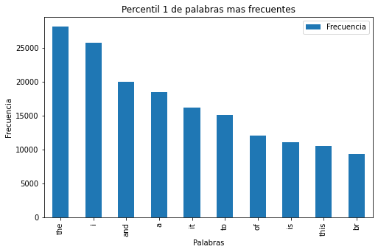
Resultados previos
Al obtener el percentil de palabras más frecuentes observamos palabras como [the, I, and, a, it, to, of, is, this y br] por otro lado usando la misma metodología obtenemos las menos frecuentes (último percentil) y se obtienen palabras como [slick, cloured, innocuous, marketer, destroyers], la mayoría con errores ortograficos

Slide 61

Modelo de análisis de sentimiento
Las variables a tener en cuenta son: Text, Score, Sentiment_rating
Las variables independientes o características del modelo se derivan del texto de revisión. En la clase anterior, discutimos cómo podemos usar n-grams para crear características o features.

Slide 62

Modelo de análisis de sentimiento
Tenemos diferentes metodologías para realizar el modelo:
Bag of Words
TF-IDF
Word Embeddings
Para todos los casos utilizaremos el modelo de regresión logística para poder comparar los resultados y determinar cuál es la mejor metodología

Slide 63

Modelo de análisis de sentimiento
Los resultados obtenidos luego de entrenar el modelo en cada caso son:
Bag of Words (Accuracy: 0.90, F1=0.94)
TF-IDF (Accuracy: 0.91, F1=0.95)
Word Embeddings (Accuracy: 0.89, F1=0.94)
En cada caso se utilizaron diversas formas de entrenamiento (1-gram a 4-grams). Además se probó el algoritmo random forest pero sin muy buenos resultados

Slide 64

Algunos insights
importantes
Los resultados obtenidos por Word embeddings no fueron tan buenos como las representaciones de bolsa de palabras o TF-IDF. Además, aunque los Word Embeddings fueron realmente efectivas para reducir el número total de dimensiones, adolece del problema de la interpretabilidad. Esto significa que es muy difícil para nosotros incluso diagnosticar qué está causando su bajo rendimiento

Slide 65
Algunos insights
importantes
Sin embargo, ¿recuerdan cómo "bueno" y "malo" estaban juntos en el espacio vectorial? Esta es una de las razones por las que WE pueden no funcionar tan bien para el análisis de sentimientos en conjuntos de datos pequeños: las WE son buenas para usar "conocimiento" del mundo externo (latente en WE preentrenadas) para inferir información adicional sobre un conjunto de datos más pequeño, pero en el caso del análisis de sentimientos, esto podría hacer más daño que bien

Slide 66

Algunos insights
importantes
En nuestro caso, la creación de características usando TF-IDF nos dio una precisión del 92 % con características muy interpretables. Esta es una buena combinación, por lo que consideramos que este es el mejor modelo para nosotros aquí.

Slide 67
Algunos insights
importantes
Tenga en cuenta que para un experimento real, habríamos dividido nuestro conjunto de datos en tres partes, no solo en dos. Cuando se ejecuta un experimento varias veces con diferentes parámetros, es casi seguro que algunos resultados serán mejores simplemente por casualidad, y es mala ciencia seleccionar el modelo con mejor desempeño después de docenas o cientos de ejecuciones.

Slide 68
Algunos insights
importantes
Para evitar este problema, los datos deben dividirse en conjuntos de "entrenamiento", "prueba" y "validación". El conjunto de "prueba" debe reservarse al comienzo del experimento y nunca mirarse. El modelo debe ajustarse utilizando el conjunto de "validación".

Slide 69

Análisis de sentimiento
En esta oportunidad utilizaremos lo aprendido en clase para poner en práctica la metodología de análisis de sentimiento
Duración: 15-20 mins

Slide 70


ACTIVIDAD EN CLASE
Análisis de sentimiento
Nos reuniremos en breakout rooms y formaremos grupos, utilizaremos los siguientes datos de Twitter se les propone:
Utilizar el dataset train (columnas: label y tweet) para generar un resumen descriptivo de las reseñas
Generar un modelo de clasificación binaria que pueda ser utilizado para determinar si un comentario es negativo (0) o positivo, para esto calcular métricas con el dataset test provisto en la página web

Slide 71
¿Preguntas?

Slide 72
CLASE N°28 - Parte I
Glosario
spaCY: es una librería gratuita y de código abierto para NLP en Python con muchas capacidades integradas que se está volviendo cada vez más popular.
Análisis de sentimiento: se enfoca en la polaridad de un texto (positivo, negativo, neutral) pero también va más allá de la polaridad para detectar sentimientos y emociones específicas (enojado, feliz, triste, etc.), urgencia (urgente, no urgente) e incluso intenciones (interesado). v. no interesado).
Análisis de sentimiento calificado: tipo de análisis de sentimiento que permite detectar cuándo comentarios son negativos y poder establecer estrategias para mitigar impactos o deserción de clientes
Detección de emociones: Permite ir más allá de la polaridad para detectar emociones, como felicidad, frustración, ira y tristeza. Muchos sistemas de detección de emociones utilizan léxicos (es decir, listas de palabras y las emociones que transmiten) o algoritmos complejos de aprendizaje automático.

Slide 73
Resumen
de la parte I
Introducción a spaCY
Preprocesamiento con spaCY
Análisis de sentimiento con spaCY y NLTK
Caso aplicado: Análisis de sentimiento

Slide 74
🍔
Break
¡30 minutos y volvemos!
Notes:
Obligatoria siempre. A la hora del Break, entre 5 y 10 minutos. Considerar ubicar este espacio en un momento adecuado de la clase. Al volver, mostrar los resultados de la pregunta del anterior slide y generar un breve intercambio.

Slide 75
Objetivos de la clase
Integrar conceptos vistos a lo largo de la cursada
Poner en práctica las fases de Data Acquisition, Data Wrangling, EDA, Modelamiento y Validación de modelos

Slide 76
MAPA DE CONCEPTOS
EDA
Data Wrangling
Modelos de regresión
Datathon CoderHouse
Métricas de performance
Optimización de parámetros
Proyecto final

Slide 77

Cuestionario final
¿Te gustaría comprobar tus conocimientos del curso?
Te compartimos a través del chat de Zoom / chat de la plataforma el enlace a un breve cuestionario de Kahoot
Duración: 10 minutos
Notes:
https://create.kahoot.it/details/8442fd3d-4e7f-4ee6-a903-9fea10708663 Link de acceso al Kahoot. Una vez iniciado el profesor o profesora deberá compartir el PIN de acceso para estudiantes mediante el chat de zoom o de la plataforma.

Slide 78
Introducción

Slide 79
¿Qué es una Datathon?

Slide 80


Datathon
Una “Datathon” es un evento en donde se reúnen personas con conocimientos en manejo de datos (e.g científicos de datos, Data Engineers, Data Analysts) con el fin de trabajar en forma multidisciplinaria permitiendo resolver preguntas problema relevantes para un problema específico.
Estos eventos tienen una duración limitada y se busca establecer diferentes enfoques a la hora de resolver un problema

Slide 81
Objeto de estudio

Slide 82

spaCY
El presente Datathon busca lograr predecir los precios de las viviendas residenciales en Ames, Iowa, Estados Unidos. Para ello, se deberán poner en práctica los diversos conceptos vistos y estudiados a lo largo del curso de Data Science.

Slide 83
Objetivo

Slide 84

Objetivo
Para cada Id en el conjunto de prueba, se debe predecir el valor de la variable “SalePrice”. La métrica que se utilizará para evaluar la performance del modelo deberá ser el RMSE (Root-Mean-Squared-Error (RMSE).

Slide 85
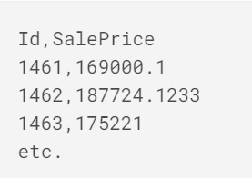
Objetivo
Como parte del desafío propuesto, se busca que los estudiantes puedan generar un archivo llamado: “predicción_inmueble.csv”, el cual deberá contener para cada “Id” de registro su correspondiente predicción. En base a la siguiente estructura:

Slide 86
Descripción de datos

Slide 87

Descripción de datos
train.csv: Dataset de Train.
test.csv: Dataset de Test.
data_description.txt: Descripción completa de cada columna del dataset.
ejemplo_output.csv: Dataset de referencia de la salida que se pretende generar como resultado de la aplicación del modelo de regresión.

Slide 88
Predicción de precios de inmuebles
En esta oportunidad utilizaremos lo aprendido a lo largo del curso para resolver un problema de la vida real
Duración: 80-90 mins
Notes:
Usar Actividades en clase.

Slide 89
ACTIVIDAD EN CLASE
Predicción de inmuebles
Nos reuniremos en breakout rooms y formaremos grupos, con orientaciones del profesor(a) y tutores(as) realizaremos lo siguiente:
1) Realizar la lectura de datos de los archivos propuestos
2) Llevar a cabo un análisis exploratorio de datos (EDA) con su correspondiente interpretación
3) En caso de ser necesario desarrollar el proceso de Data Wrangling

Slide 90
ACTIVIDAD EN CLASE
Predicción de inmuebles
4) Desarrollar al menos 3 algoritmos de regresión para resolver el desafío
5) Calcular métricas como RMSE, R2, MAE para cada modelo
6) Implementar algún método de optimización de hiperparametros
7) Comparar distintos modelos creados
8) Seleccionar el mejor modelo justificando la decisión
9) Debatir colaborativamente en el proceso

Slide 91
☕
Break
¡10 minutos y volvemos!

Slide 92



¡Lanzamos la
Bolsa de Empleos!
Un espacio para seguir potenciando tu carrera y que tengas más oportunidades de inserción laboral.
Podrás encontrar la Bolsa de Empleos en el menú izquierdo de la plataforma.
Te invitamos a conocerla y ¡postularte a tu futuro trabajo!
Conócela

Slide 93
Proyecto final

Slide 94

Proyecto final
El Proyecto Final se construye a partir de los desafíos que se realizan clase a clase. Se va creando a medida que el estudiante sube los desafíos entregables a nuestra plataforma y recibe la respectiva retroalimentación.
El objetivo es que con el trabajo en duplas pueda utilizar su Proyecto Final como parte de su portafolio personal.

Slide 95
Proyecto final
Contarás con 20 días, una vez finalizado tu curso, para entregar tu Proyecto Final en la plataforma.
¡Atento/a! Pasados esos días el botón se inhabilitará.

Slide 96

Entrenamiento y optimización de Modelos de Machine Learning
Deberás entregar tu Proyecto Final. Entrenarás y optimizarás diversos modelos de Machine Learning para resolver una problemática específica, detectada en la instancia de entrega anterior. El objetivo es que puedan utilizar modelos de ML para resolver el problema de una industria o negocio

Slide 97
ENTREGA DEL PROYECTO FINAL
Entrenamiento y optimización de modelos de Machine Learning
Objetivos generales
Utilizar modelos de Machine Learning para resolver un problema de una industria o negocio
Objetivos específicos
Retomar el trabajo realizado en la segunda pre entrega, sumando el trabajo con Machine Learning
Modelar la situación como un problema de Machine Learning
Entrenar modelos de Machine Learning
Realizar ingeniería de atributos y normalización/estandarización de variables
Seleccionar el modelo con mejor performance

Slide 98
ENTREGA DEL PROYECTO FINAL
Entrenamiento y optimización de modelos de Machine Learning
Requisitos base
Un Notebook (Colab o Jupyter) que debe contener:
Abstracto con motivación y audiencia: Descripción de alto nivel de lo que motiva a analizar los datos elegidos y audiencia que se podría beneficiar de este análisis.
Preguntas/Problema que buscamos resolver: Si bien puede haber más de una problemática a resolver, la problemática principal debe encuadrarse como un problema de clasificación o regresión.
Breve Análisis Exploratorio de Datos (EDA): Análisis descriptivo de los datos mediante visualizaciones y herramientas estadísticas, análisis de valores faltantes.
Ingeniería de atributos: Creación de nuevas variables, transformación de variables existentes (i.e normalización de variables, encoding, etc.)
Entrenamiento y Testeo: Entrenamiento y testeo de al menos 2 modelos distintos de Machine Learning utilizando algún método de validación cruzada.
Optimización: Utilizar alguna técnica de optimización de hiperparámetros (e.g gridsearch, randomizedsearch, etc.)
Selección de modelos: utilizar las métricas apropiadas para la selección del mejor modelo (e.g AUC, MSE, etc.)

Slide 99
ENTREGA DEL PROYECTO FINAL
Entrenamiento y optimización de modelos de Machine Learning
Piezas sugeridas
Librerías:
numpy - pandas - matplotlib - sklearn - xgboost - shap
Claridad de código:
Estructura - Markdown - Comentarios
Modelo de Proyecto final
Ejemplo proyecto final
Explicación del desafío
¡Click aquí!

Slide 100
¿Preguntas?

Slide 101
Muchas gracias.

Slide 102
Resumen
de la parte II
Proyecto final

Slide 103
Opina y valora
esta clase

